Slide 1
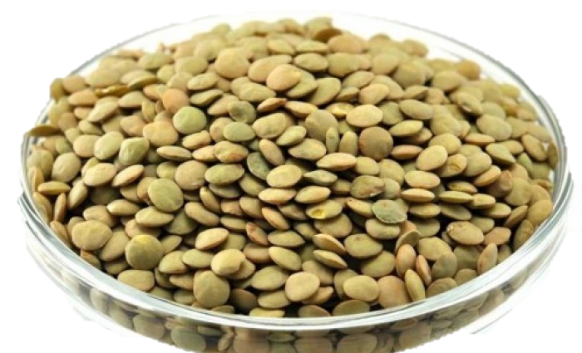
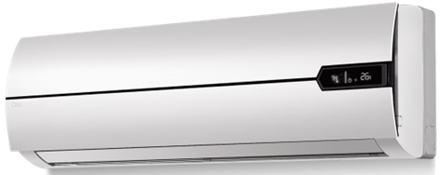
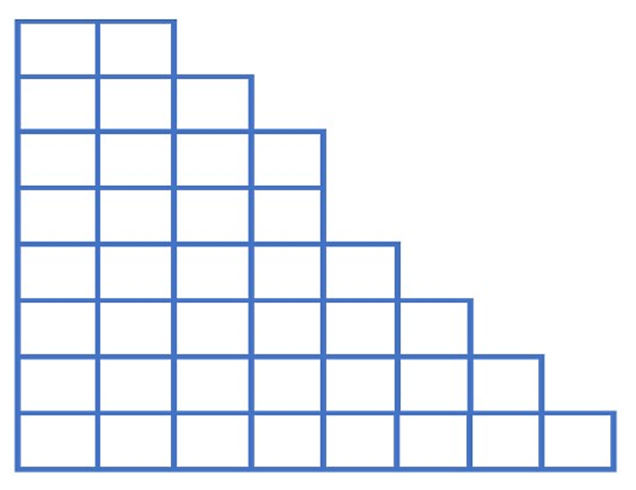
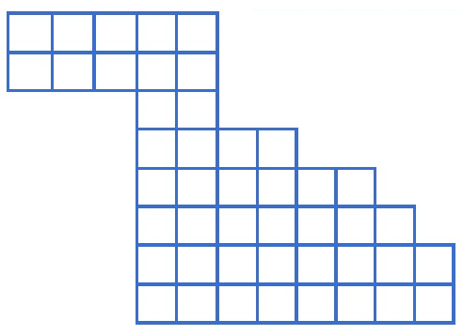
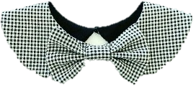
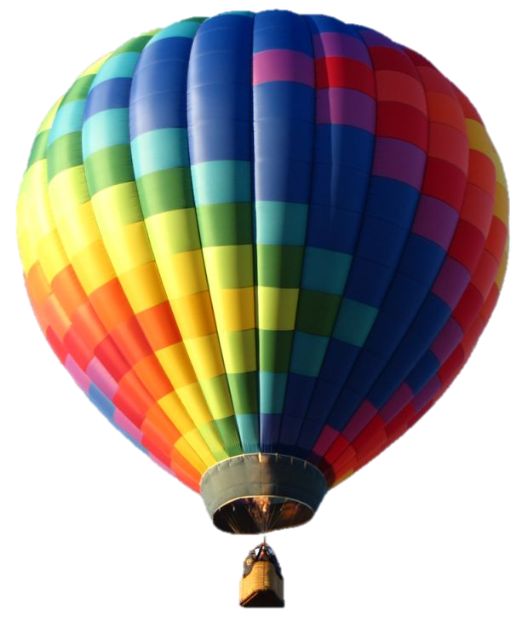
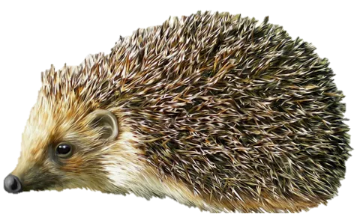
Լրացրու՛ բաց թողնված տառերը
ո
չ
ա
յ
ս
օ
ր
ո
ս
պ
կ
ե
ս
օ
ր
ո
զ
ն
ի
օ
ր
ո
ս
կ
ի
օ
ձ
ի
ք
ո
ս
կ
ո
ր
օ
ր
ի
ո
ր
դ
ո
ր
ս
ո
ր
դ
օ
ր
ա
ց
ու
յ
ց
ո
ս
տ
ի
կ
ա
ն
օ
դ
ա
պ
ա
ր
ի
կ
ո
ր
մ
ն
ա
դ
ի
ր
օ
դ
ո
ր
ա
կ
ի
չ

Slide 2
Կեցցե՜ք
Молодцы!

